Slide 1

Мир, окружающий ребенка – это, прежде всего мир природы,
с безграничным богатством явлений, с неисчерпаемой красотой.
Здесь, в природе, вечный источник детского разума”.
В.Сухомлинский.
«Проектная деятельность как средство развития экологической культуры
Подготовила
воспитатель 1 категории
МКДОУ д/с «Улыбка
Борисова О.В.

Slide 2


Slide 3


Slide 4
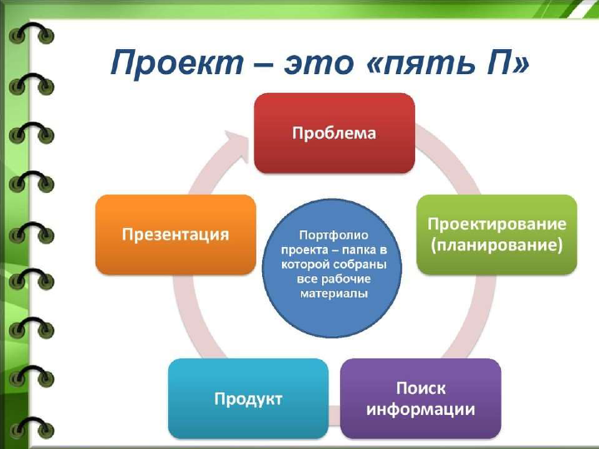

Slide 5
ДЛЯ ЧЕГО НАМ НУЖЕН ПРОЕКТ ?
• 1.Предоставляет возможность саморазвития и самореализации
в личностно-ориентированном взаимодействии ребенка и
взрослого, влияет на формирование социально-
коммуникативной компетентности воспитанников
• 2. Предоставляет возможность приобретать умение ставить и
осознавать проблему, решать ее, т.к. ориентирована на
практически методы приобретения знаний.
• 3. Позволяет осуществлять самостоятельный поиск и отбор
информации, что влияет на формирование информационной и
технологической компетентностей участников проекта.

Slide 6
«Модель трех вопросов» (Джона Дьюи)
• Что мы знаем? (что знают дети)
• Что мы хотим узнать?(тема проекта)
• Как узнаем об этом?(источник новых знаний)

Slide 7
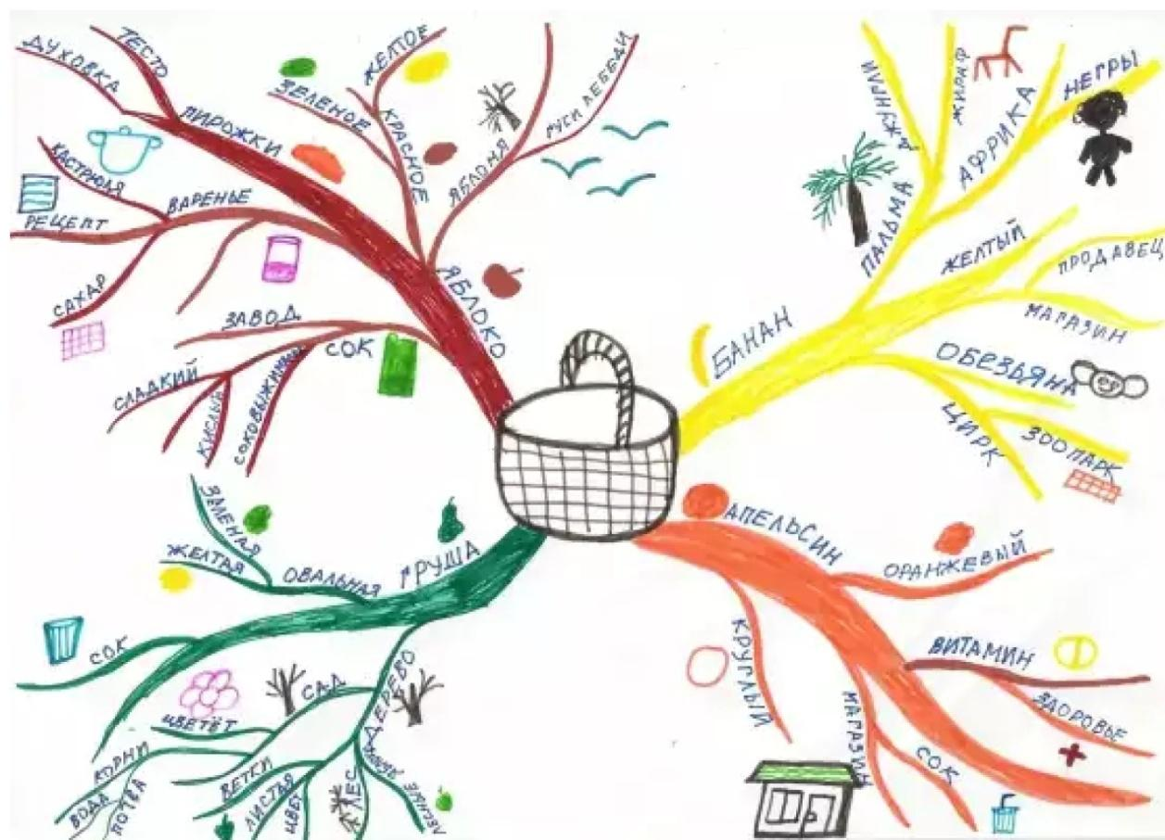
«Модель мыслительных карт»(Тони Бьюзен)

Slide 8
СИСТЕМНАЯ ПАУТИНКА
«
Познавательное развитие | Речевое развитие | Физическое развитие
Социально-коммуникативное развитие | Художественно-эстетическое развитие | Формы взаимодействия с социальными партнерами и семьей

Slide 9
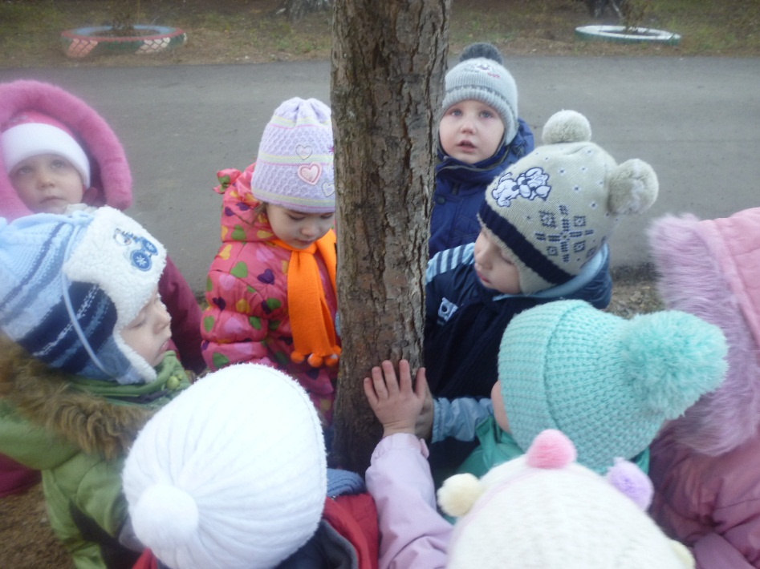
В младшем дошкольном возрасте
- вхождение детей в проблемную игровую ситуацию (ведущая роль педагога)
- активизация желания искать пути разрешения проблемной ситуации (вместе с педагогами);
-формирование начальных предпосылок исследовательской деятельности (практические опыты);

Slide 10

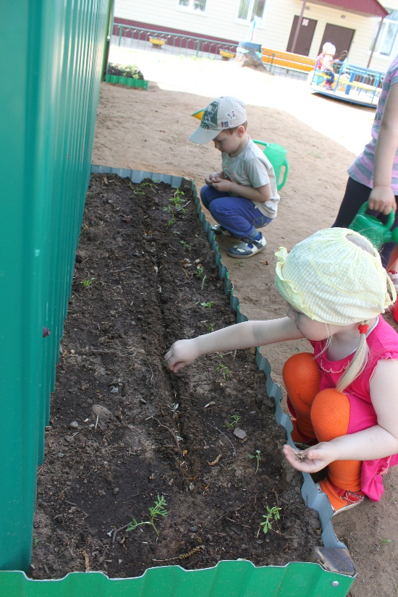
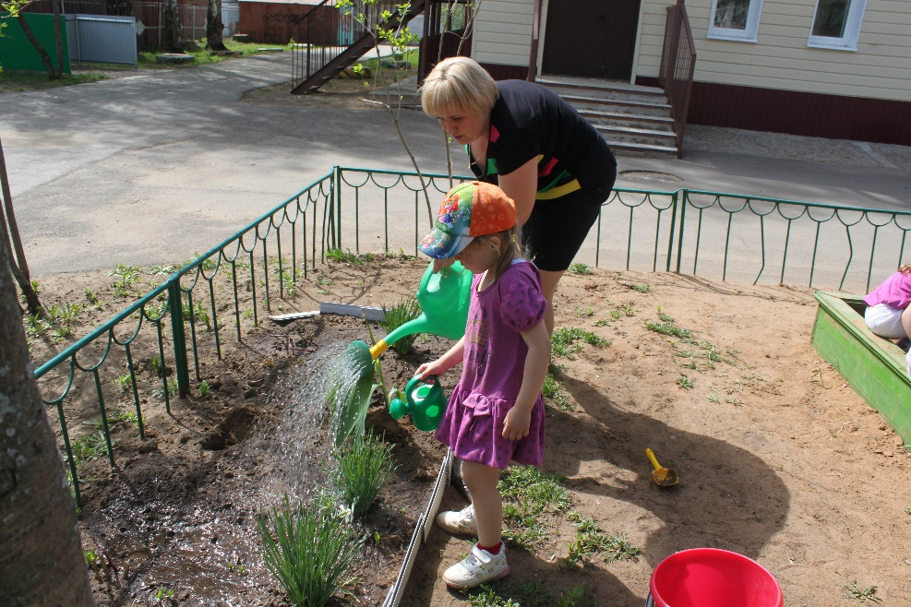
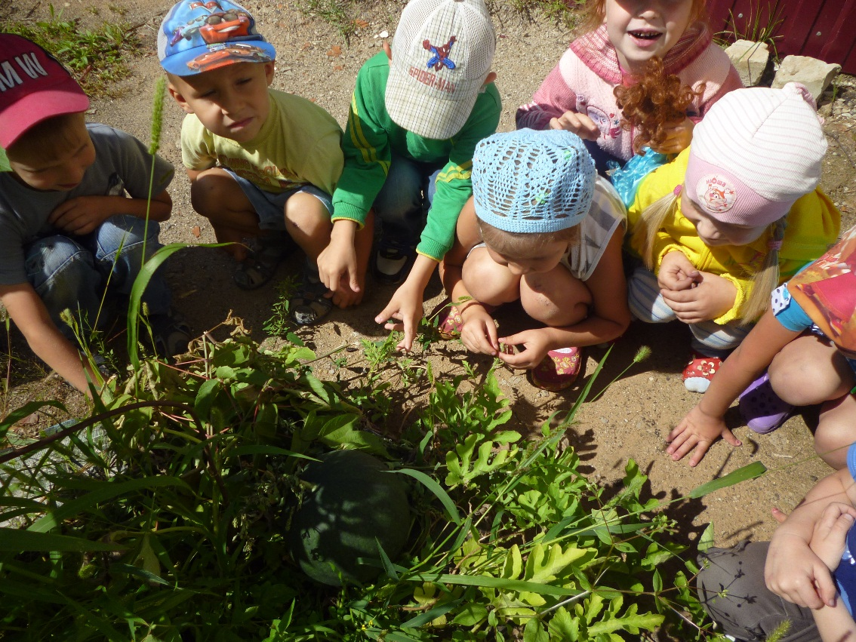

Slide 11
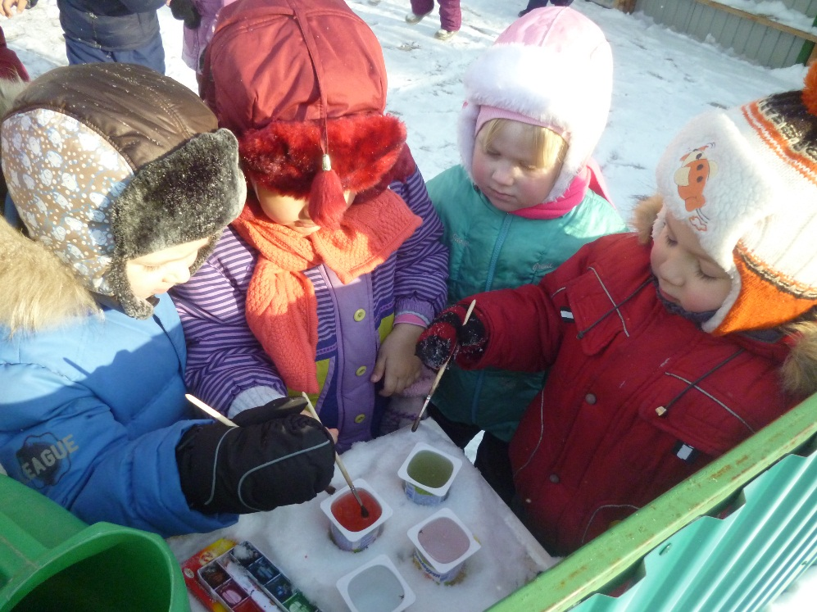
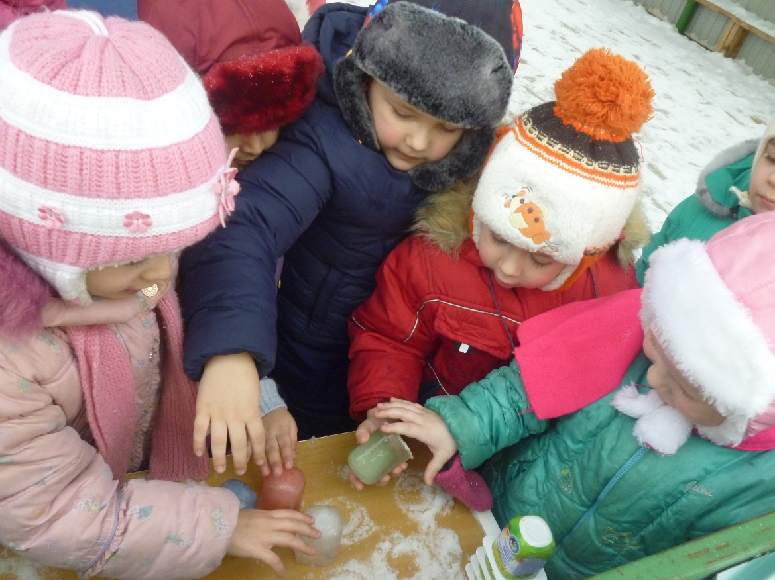

Slide 12
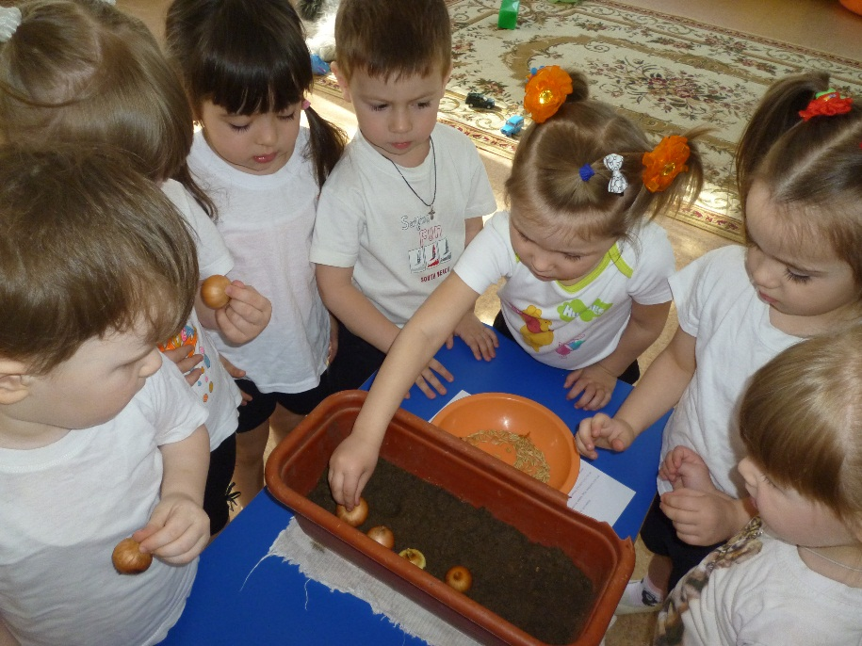
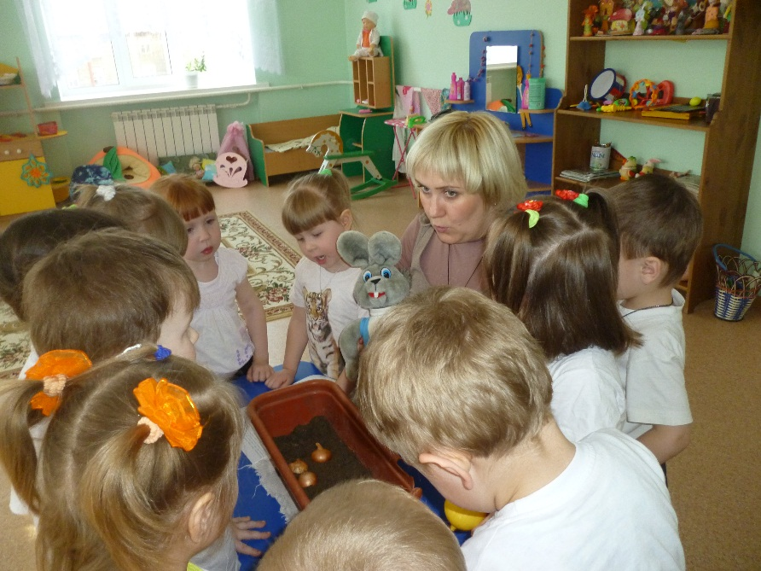
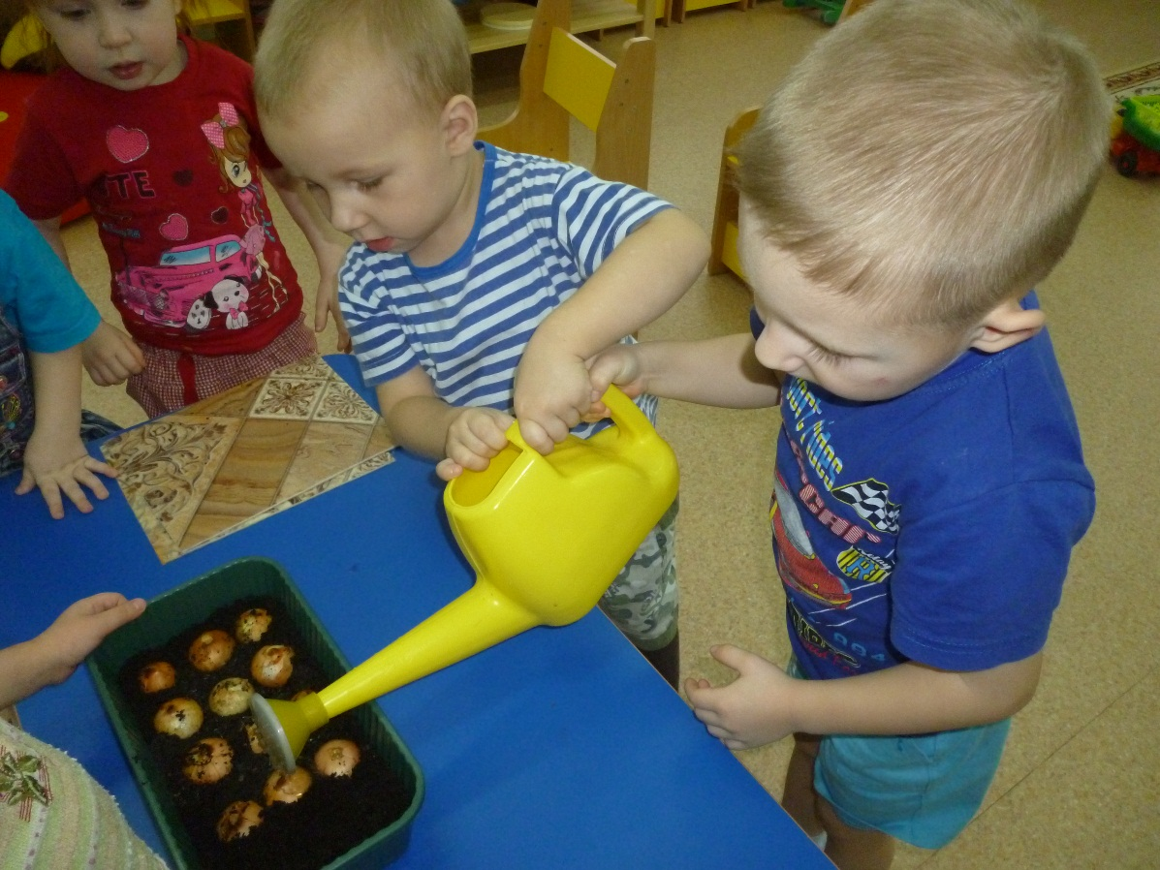

Slide 13
В старшем дошкольном возрасте\
– это:
- формирование предпосылок поисковой деятельности, интеллектуальной инициативы ; развитие умения определять возможные методы решения проблемы с помощью взрослого, а затем и самостоятельно ;
- Формирование умение применять данные методы, способствующие решению
Поставленной задачи, с использованием различных вариантов;
- развитие желания пользоваться специальной терминологией, ведение
Конструктивной беседы в процессе совместной исследовательской деятельности.

Slide 14
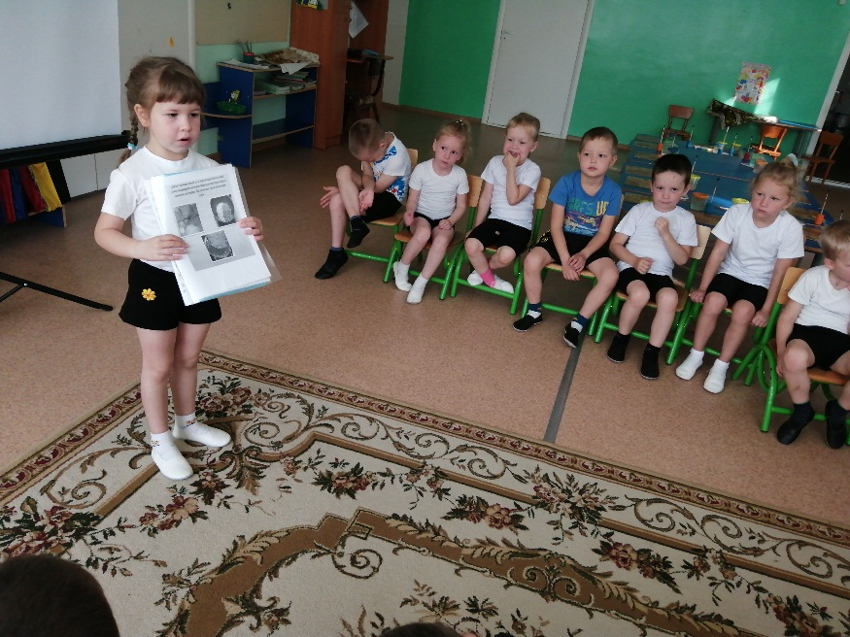
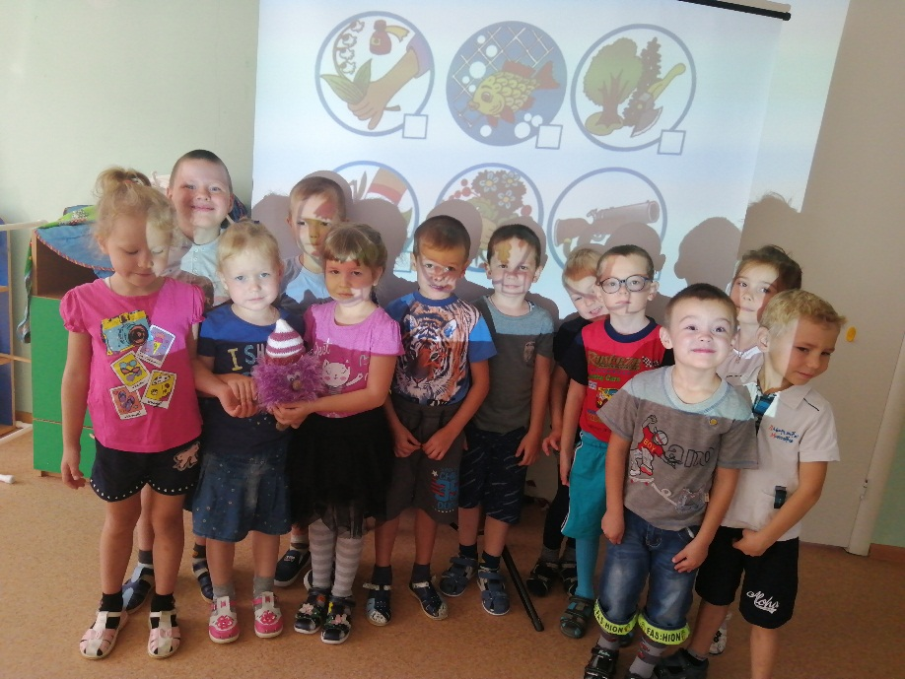
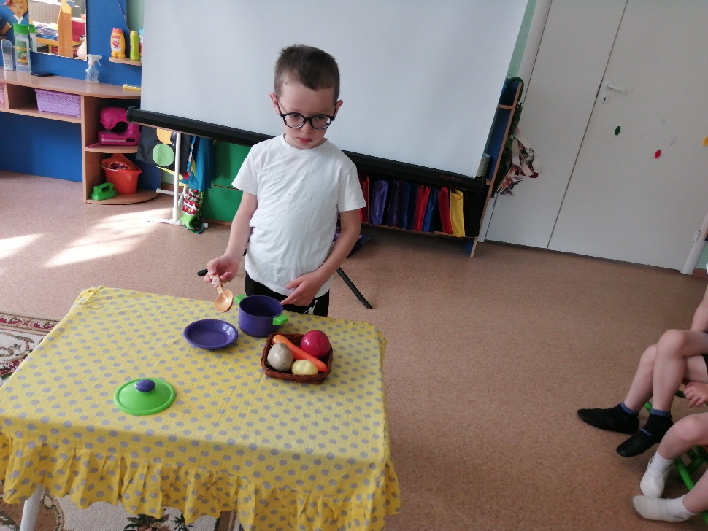

Slide 15
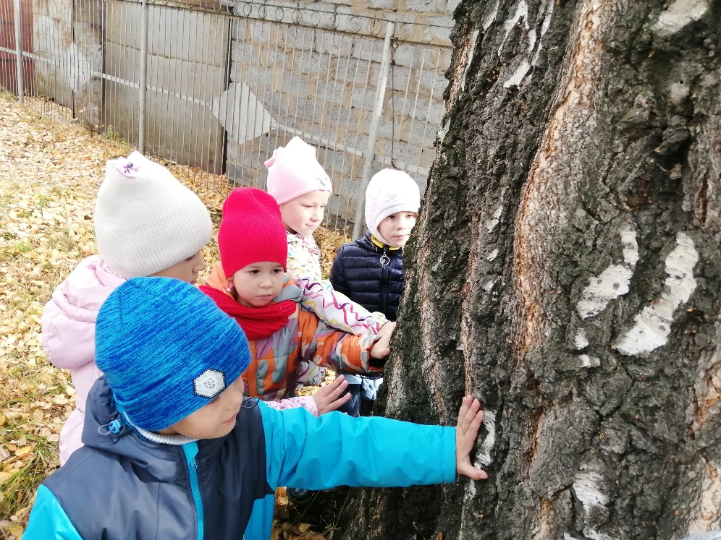
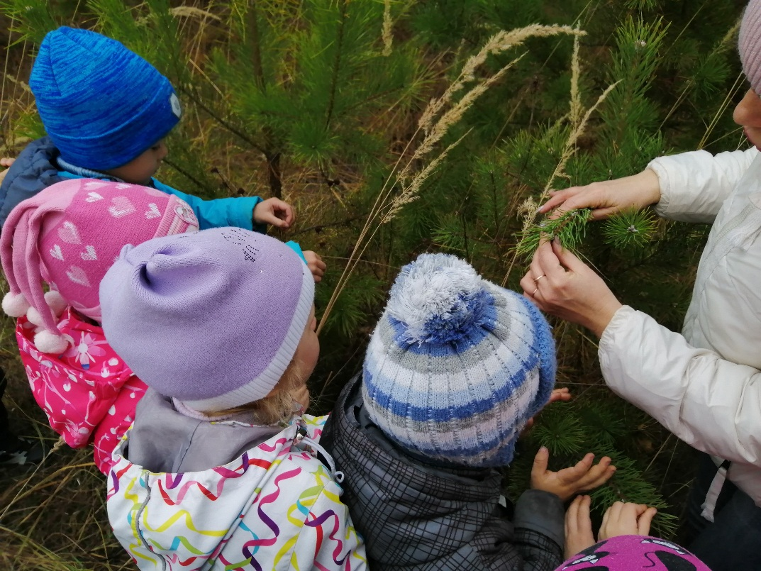

Slide 16
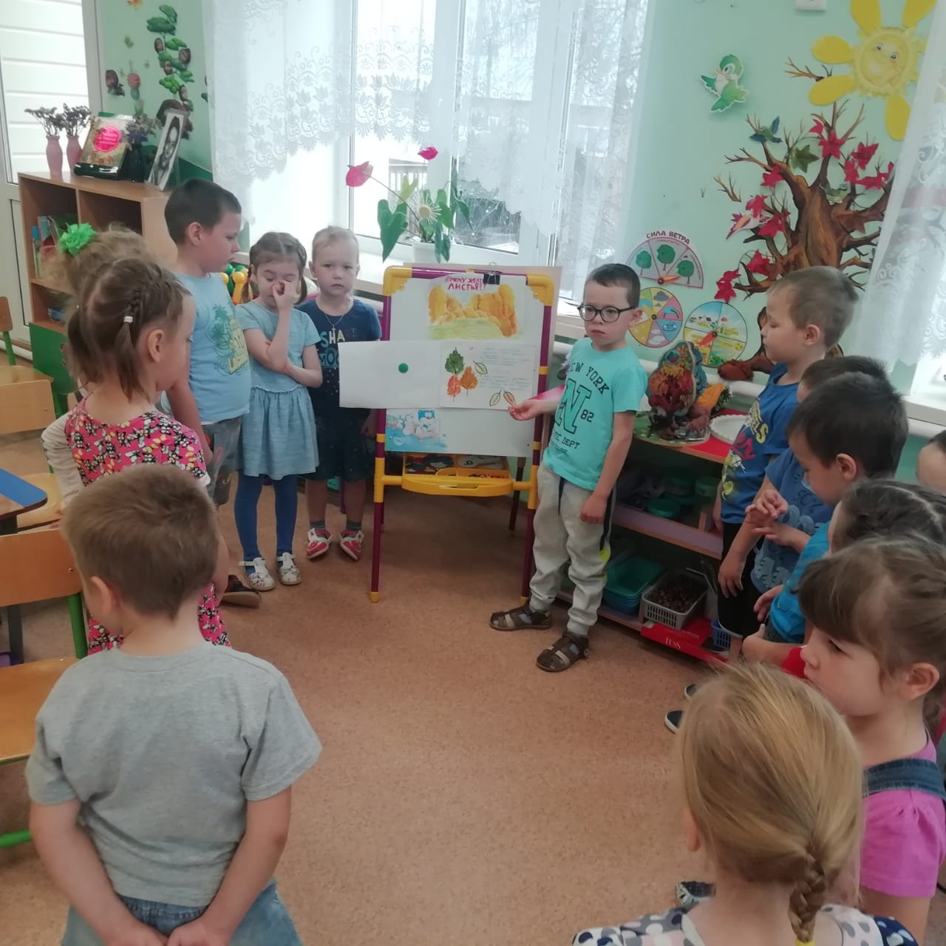
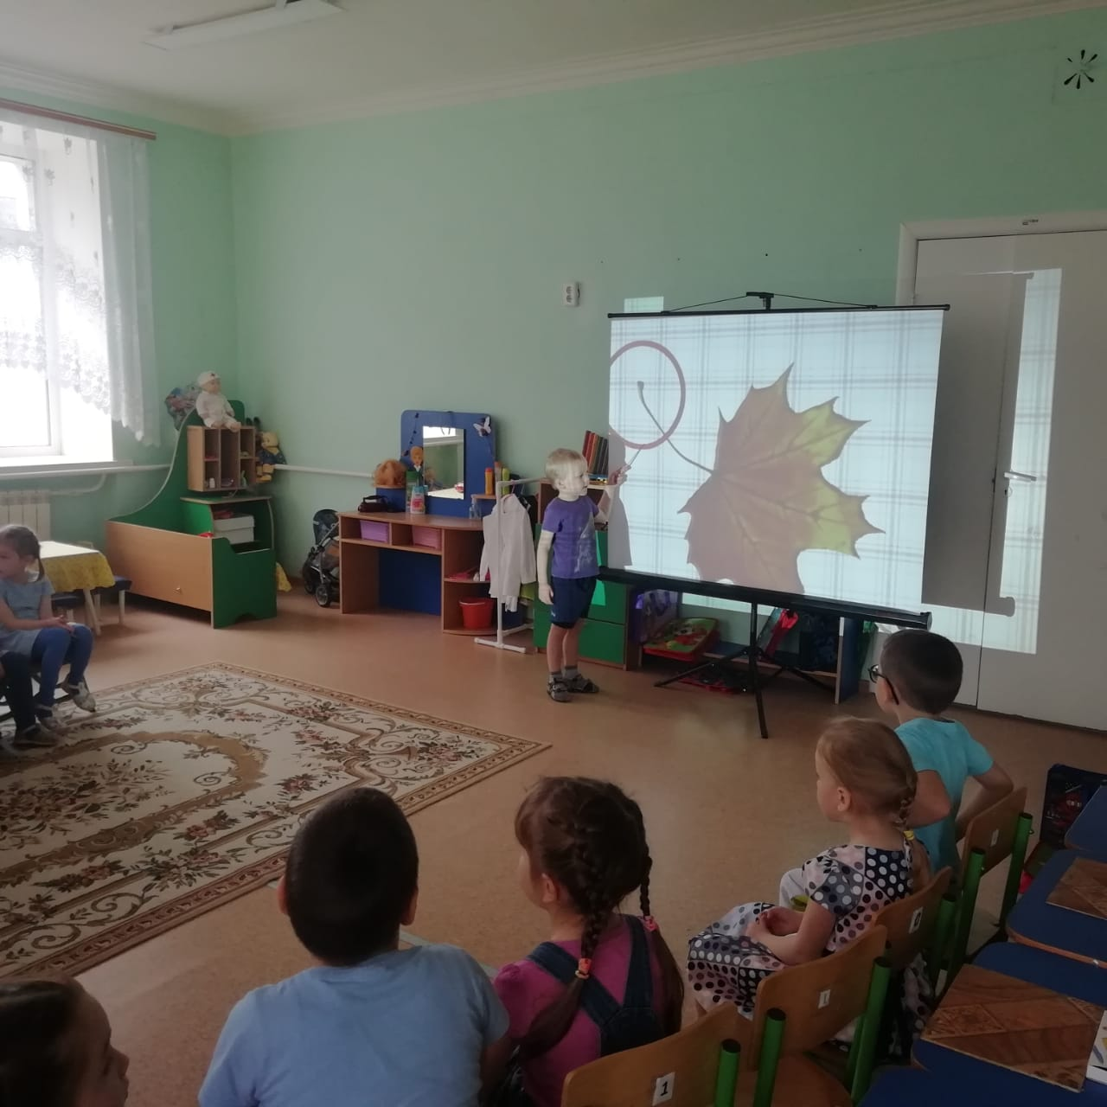
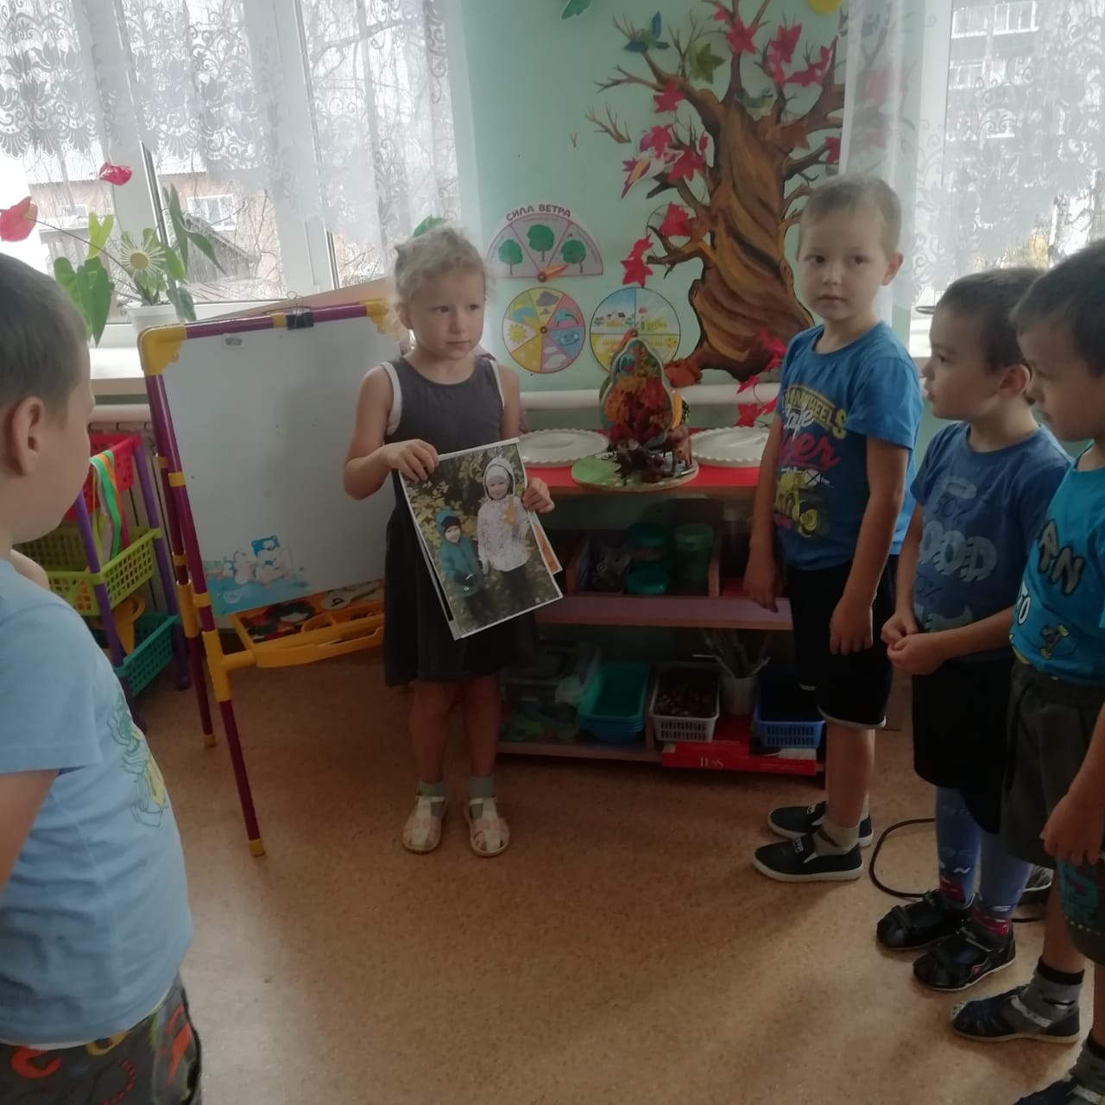
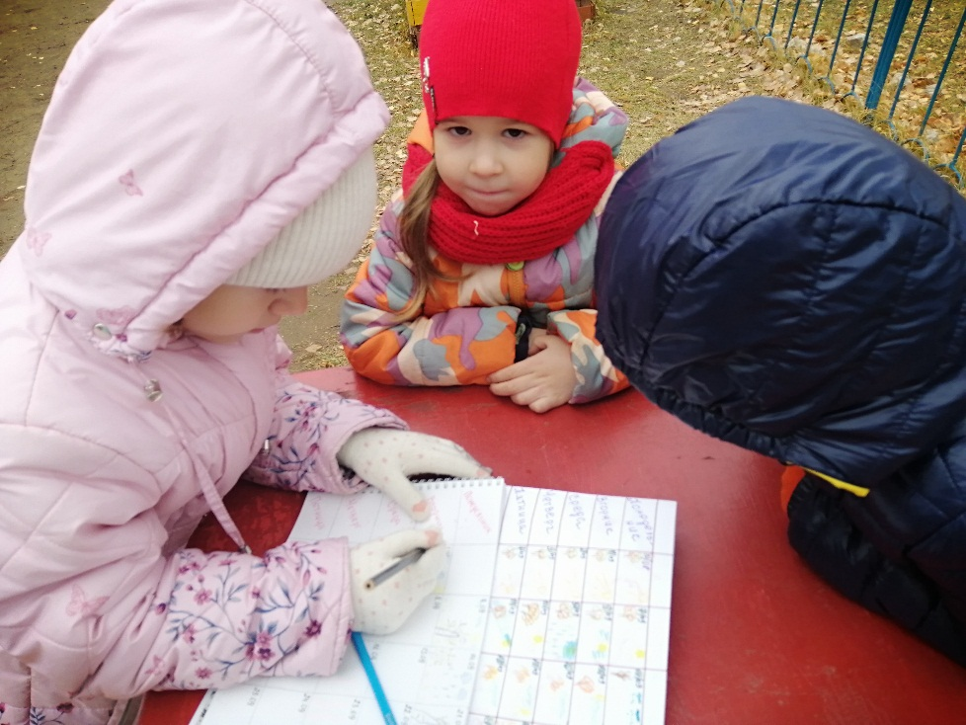

Slide 17

ВЫВОДЫ:
* ПРОЕКТНАЯ ДЕЯТЕЛЬНОСТЬ ПОМОГАЕТ СВЯЗАТЬ ОБУЧЕНИЕ С ЖИЗНЬЮ, ФОРМИРУЕТ НАВЫКИ ИССЛЕДОВАТЕЛЬСКОЙ ДЕЯТЕЛЬНОСТИ
* РАЗВИВАЕТ САМОСТОЯТЕЛЬНОСТЬ
* ПОЗНАВАТЕЛЬНУЮ АКТИВНОСТЬ
* УМЕНИЕ ПЛАНИРОВАТЬ
* РАБОТАТЬ В КОЛЛЕКТИВЕ
* РАЗВИВАЕТ ТВОРЧЕСТВО

Slide 18
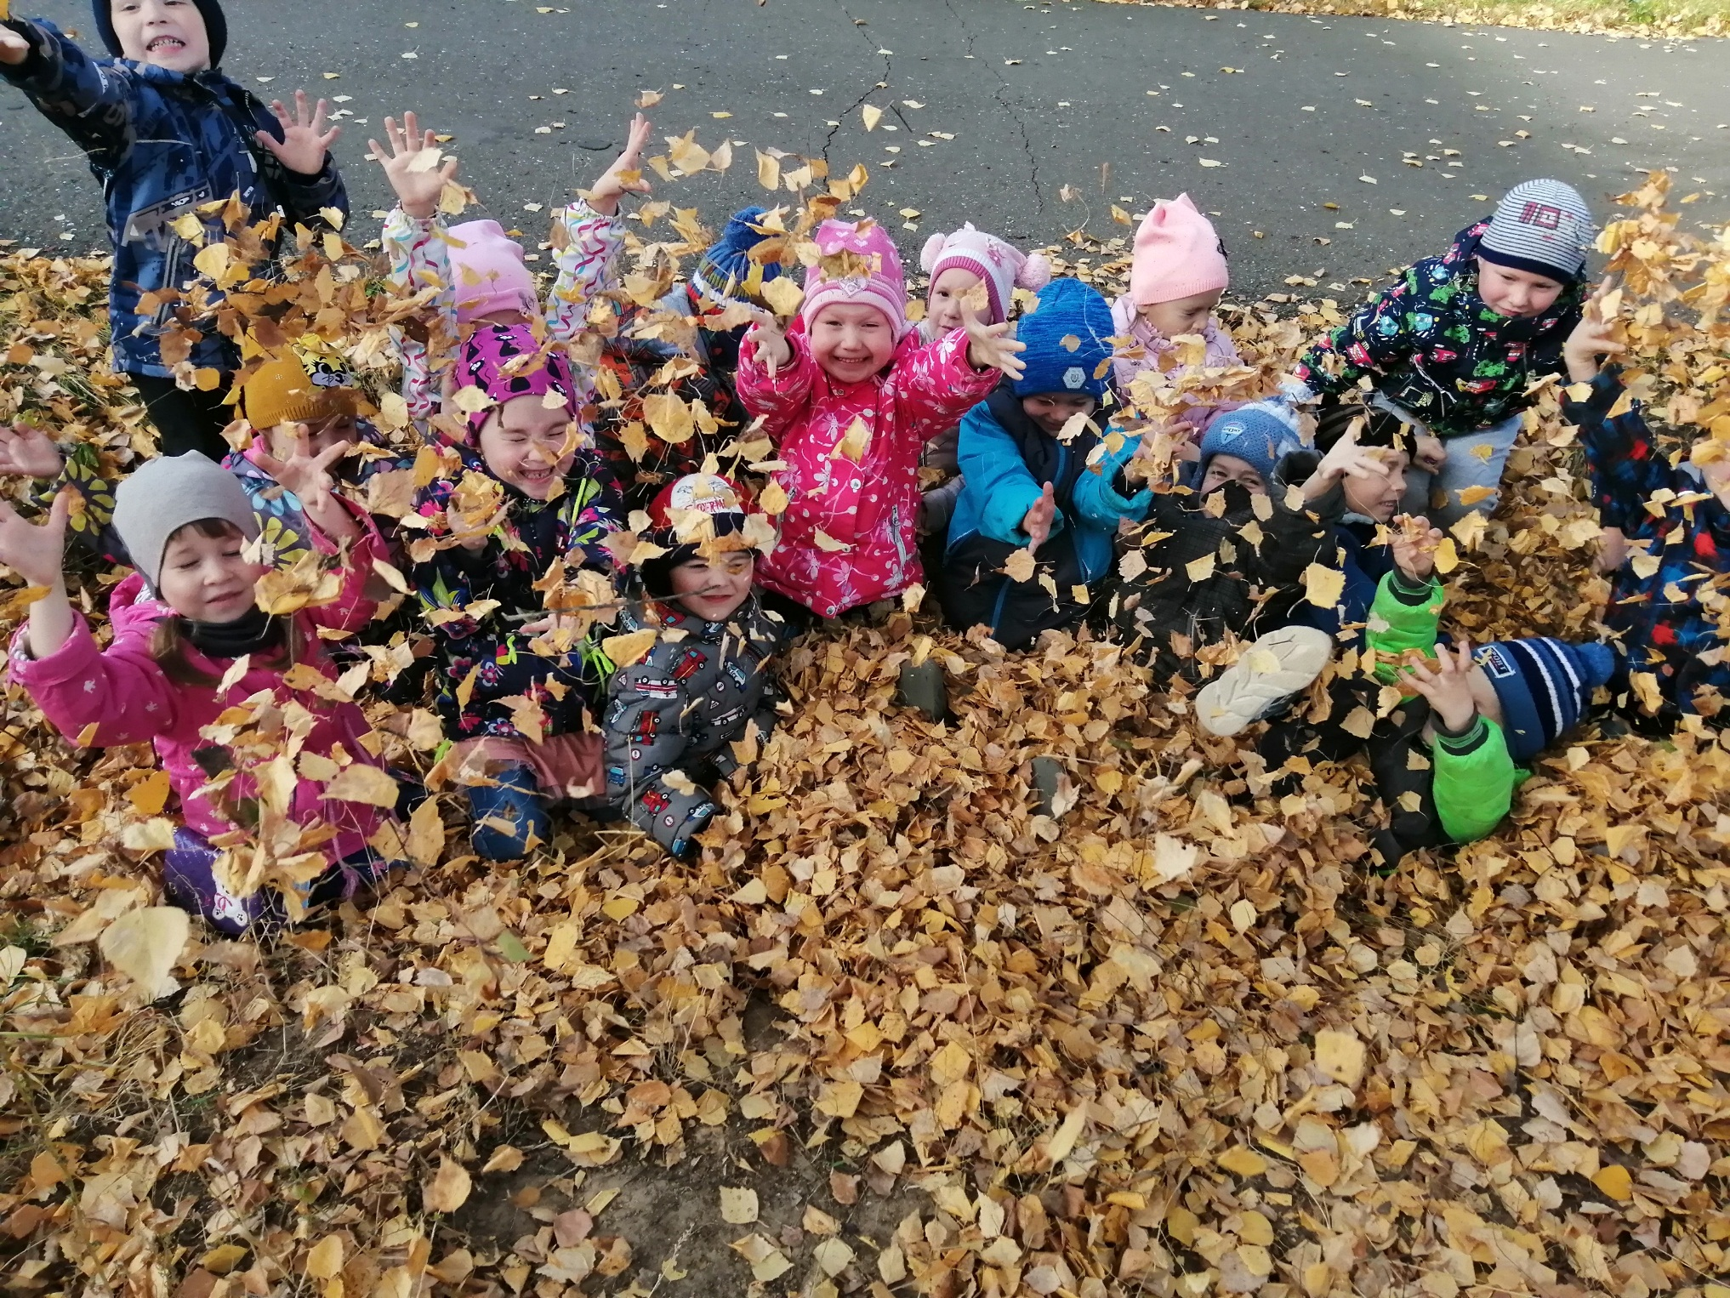
Благодарим за внимание!

